Slide 1

计算机控制系统
第5章 数字控制器的直接设计方法
控制工程学院·李文超liwenchao119@neuq.edu.cn
二○一七年三月

Slide 2

数字控制器：
1、模拟控制器的离散化
2、PID控制器
3、Smith预估控制器
模拟设计方法
（离散控制器）
1、根轨迹设计方法
2、频率响应设计方法
3、解析设计方法
直接设计方法
（1）最小拍控制
（2）大林算法
（离散对象）

Slide 3
本章内容:
设计基本原理
最小拍控制器的设计方法
最小拍控制器的工程化改进
大林算法（Dahlin）
大林算法工程应用中关键参数的选择
数字控制器的程序实现

Slide 4
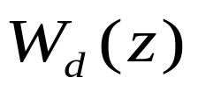
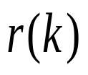
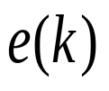
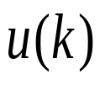



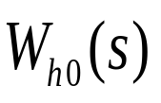



5.2 设计基本原理
计算机控制系统的基本结构：
离散化设计方法——把连续部分离散化，把整个系统变成离散化系统，直接设计数字控制器D(z)——直接数字控制设计方法

Slide 5
直接数字化设计方法
r(k)
+
e(k)
u(k)
y(k)
D(z)
W_{d}(z)
_
部分分式法
留数计算法
W_{h0}(s)W(s)

Slide 6
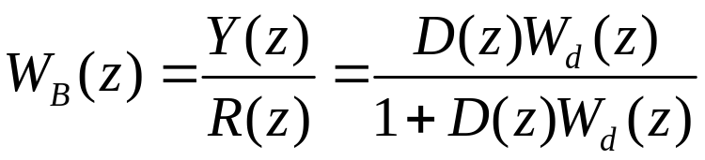
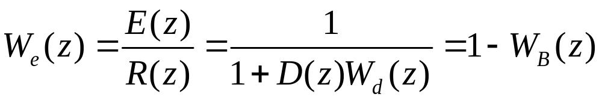
闭环系统传递函数：
（1）
闭环系统误差传递函数：
（2）

Slide 7
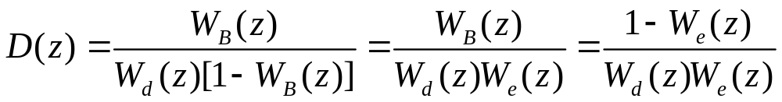
于是得到：
（3）
设计步骤：
确定W_{d}(z)
确定W_{B}(z)或W_{e}(z)
计算得到D(z)
编制控制算法（差分方程）

Slide 8
问题：如何给定W_{B}(z)或W_{e}(z)?
考虑D(z)的物理可实现性
考虑闭环系统的稳定性（y(k)和u(k)收敛）
考虑满足系统的静态指标的要求：准确性
考虑满足系统的动态指标的要求：
(a) 强调调节时间：最小拍控制
(b) 强调超调量：大林算法

Slide 9
5.3 最小拍控制器的设计
定义：
最小拍控制为时间最优控制，即闭环控制系统在最少的采样周期内达到稳定，且系统在采样点上的输出能够准确地跟踪输入信号，不存在稳态误差。

Slide 10
5.3.1 简单对象最小拍控制器设计
广义对象的脉冲传递函数W_{d}(z)：
（1）是稳定的，即在单位圆上或圆外没有极点
（2）最小相位系统，即在单位圆上或圆外没有零点
（3）不含有纯滞后环节
思想：
根据稳态误差为零，且拍数最小的原则给定W_{e}(z)=1-W_{B}(z)，从而确定控制器D(z)。

Slide 11
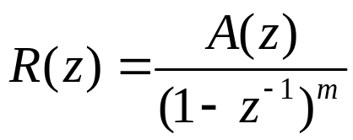
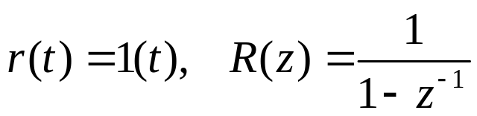
典型输入的通用表达式可以写成：
（4）
（1）单位阶跃输入：

Slide 12
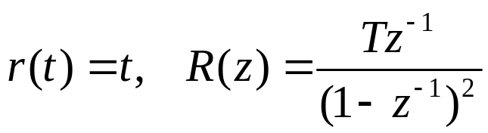
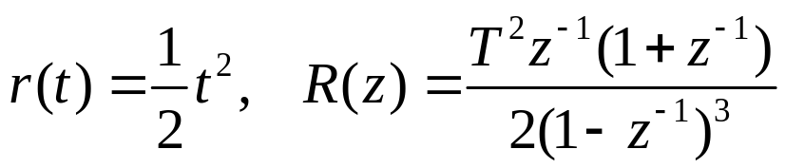
（2）单位速度输入：
（3）加速度输入：

Slide 13
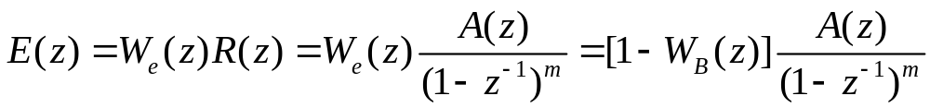
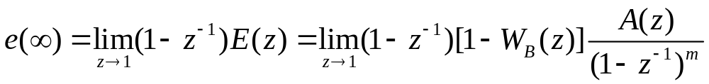
于是得到系统误差为：
（5）
系统稳态误差为：
（6）

Slide 14





于是得到：
（7）
其中：
为实现时间最优的最小拍控制，取
于是得到：
（8）
所以最小拍控制是与输入有关的时间最优控制。

Slide 15


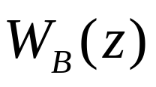


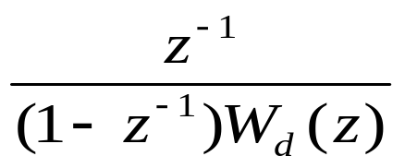

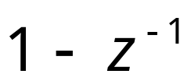

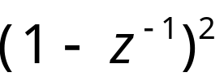

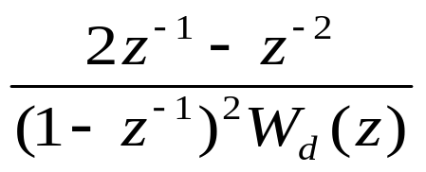


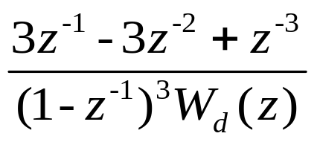
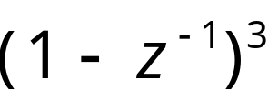

简单对象最小拍控制器设计
表5.1 三种典型输入的最小拍系统
 |  |  |  | T
 |  |  |  | 2T
 |  |  |  | 3T

Slide 16
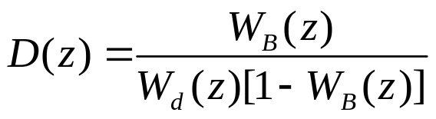
最小拍控制系统数字控制器的设计步骤：
(1) 根据被控对象的数学模型求出广义对象的脉冲传递函W_{d}(z)。
(2) 根据输入信号类型，查上表确定偏差脉冲传递函数1-W_{B}(z)。
(3) 将W_{d}(z)、1-W_{B}(z) 代入
进行变换运算，即可求出数字控制器的脉冲传递函数。
(4) 根据结果，求出输出序列及画出其响应曲线等。
（9）

Slide 17
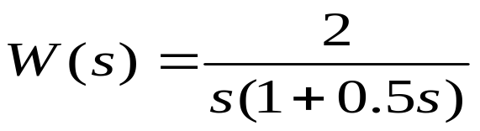

例题讲解
例5.1：被控对象的传递函数
采样周期 ，采用零阶保持器，试设计在单位
速度输入时的最小拍数字控制器。

Slide 18
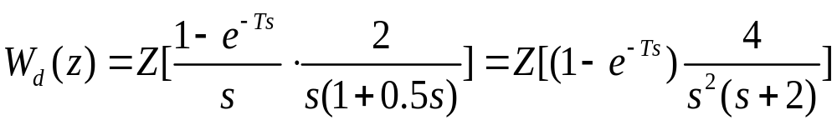
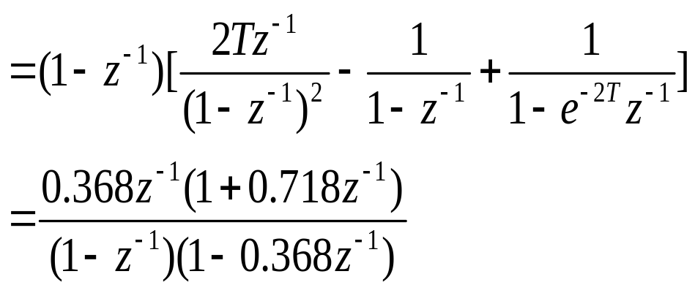
简单对象最小拍控制器设计
解：根据解题步骤：
(1) 写出该系统的广义对象脉冲传递函数

Slide 19
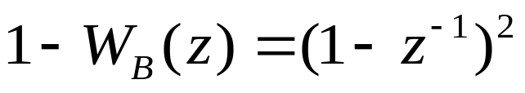
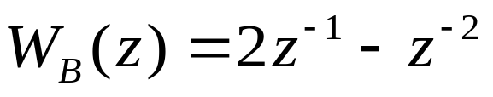
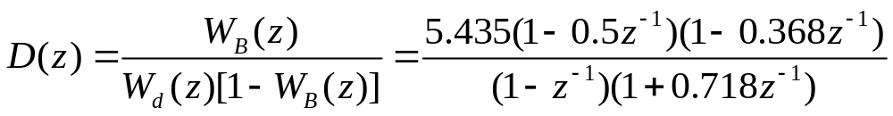
简单对象最小拍控制器设计
(2) 输入 r(t)=t，查表5.1得到：
(3) 控制器的脉冲传递函数

Slide 20
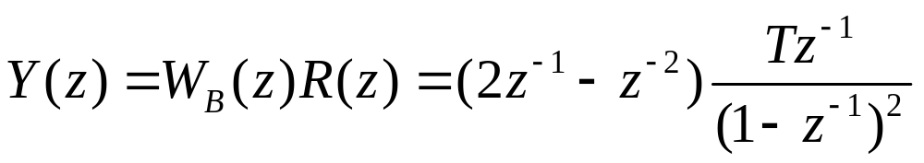
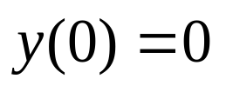
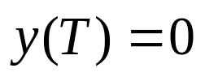


简单对象最小拍控制器设计
(4) 当输入为单位速度信号时，系统输出序列的变换
上式中各项系数即为y(t)在各个采样时刻的数值。
，
，
，
…
，

Slide 21
简单对象最小拍控制器设计
思考：
输入为单位速度信号时，控制信号输出序列U(z).

Slide 22
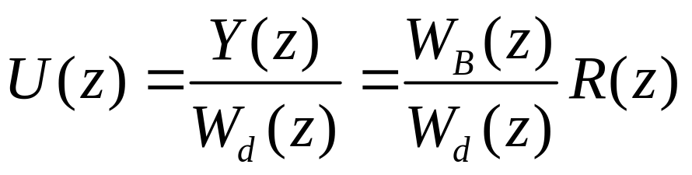
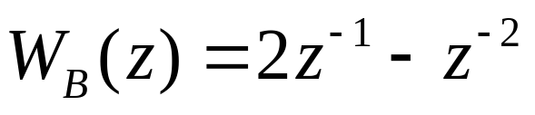
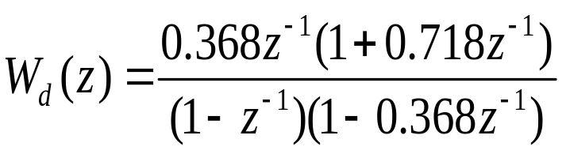
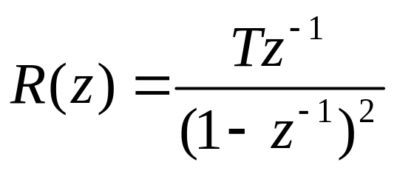
简单对象最小拍控制器设计
求U(z)：

Slide 23
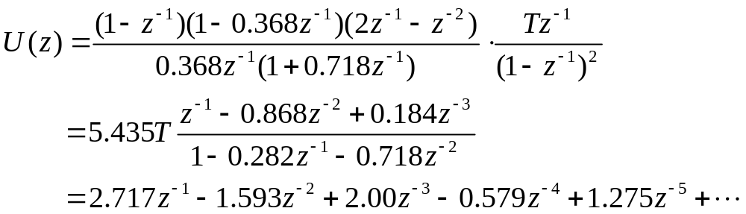
简单对象最小拍控制器设计

Slide 24
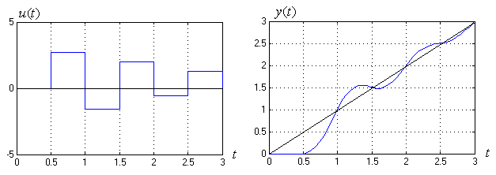
简单对象最小拍控制器设计
单位速度输入时系统控制信号与响应信号

Slide 25
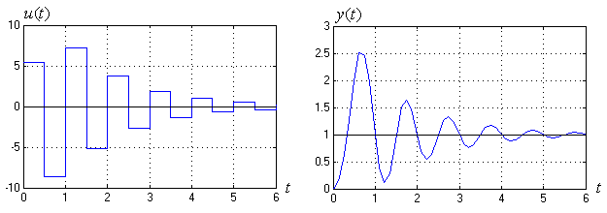
简单对象最小拍控制器设计
当输入为单位阶跃时：

Slide 26
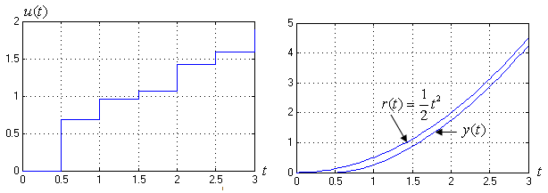
简单对象最小拍控制器设计
当输入为单位加速度时：

Slide 27
简单对象最小拍控制器设计
结论：
当系统为单位速度输入时，经过两拍以后，输出量完全等于输入采样值，但在各采样点之间还存在着一定的偏差，即存在着一定的纹波。
按某种典型输入设计的最小拍系统，当输入形式改变时，系统的性能变坏，输出响应不一定理想，这说明最小拍系统对输入信号的变化适应性较差。

Slide 28
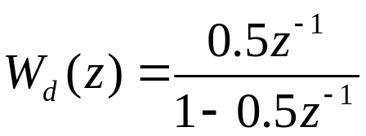
简单对象最小拍控制器设计
练习：
设计单位速度输入时最小拍控制器D(z)
求系统在输出采样时刻的值
分析对单位阶跃输入和单位加速度输入的响应

Slide 29
5.3.2 复杂对象最小拍控制器设计
广义对象的脉冲传递函数W_{d}(z)：
（1）不稳定，即在单位圆上或圆外有极点
（2）非最小相位系统，即在单位圆上或圆外有零点
（3）含有纯滞后环节

Slide 30
思想：
根据可实现性、稳定性和稳态误差为零的要求给定W_{B}(z)，从而确定控制器D(z).

Slide 31
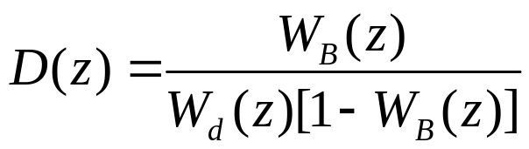

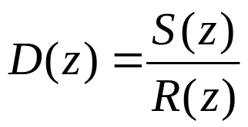
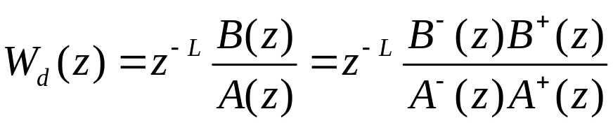
由于
可以导出
令
L 为纯滞后时间
由前述可知：

Slide 32
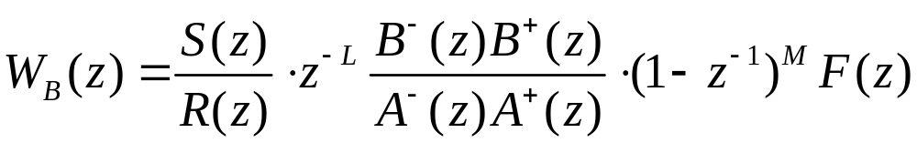



于是得到：
W_{e}(z)
分析：
对象不稳定的极点
对象不稳定的零点
纯滞后因子

Slide 33
于是，得到结论
（1）对象不稳定的极点由F(z)，即W_{e}(z)=1-W_{B}(z)来抵消；
（2）对象不稳定的零点和纯滞后因子，需包含在闭环系统传递函数W_{B}(z)中
现象：
控制器可以实现，系统稳定，但是系统调整时间延长。

Slide 34
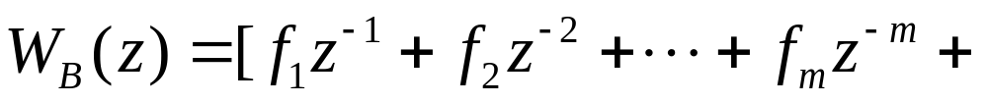
复杂对象最小拍控制器设计
假设广义对象 中有 p 个不稳定的极点，q 个不稳定的零点，纯滞后时间为 L，则系统闭环脉冲传递函数W_{B}(z)的一般形式为:
稳态误差的要求
可实现性的要求
输入典型函数决定
对象不稳定的极点个数 p 决定
对象不稳定的零点因子式
对象纯滞后环节
稳定性的要求

Slide 35
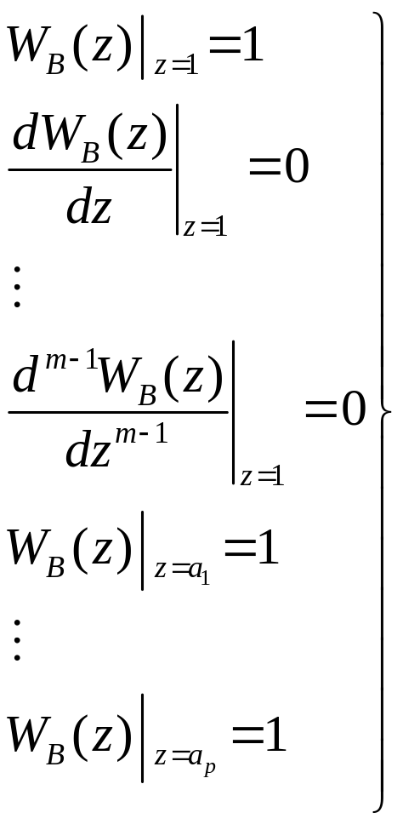

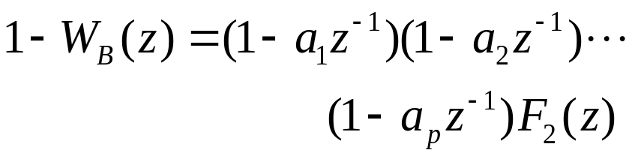
复杂对象最小拍控制器设计
系数f₁~f_{m+p} 可由下列 m+p 个方程联立求解得到：
1-W_{B}(z)包含对象不稳定的极点：

Slide 36
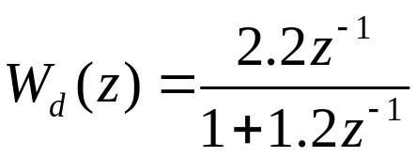


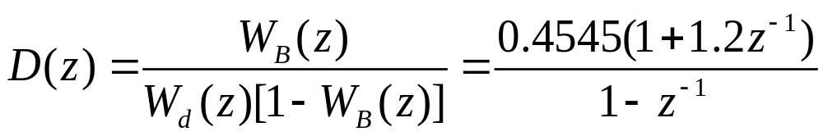

例题讲解
例5.2：
设计阶跃输入下的最小拍控制器。
解：（1）不考虑对象不稳定的极点时，对于单位阶跃输入，有
于是
输出信号序列为
系统似乎稳定。

Slide 37
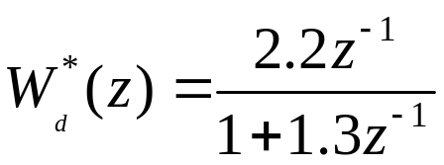


复杂对象最小拍控制器设计
若对象产生漂移，变为
则在控制器不变的情况下，有
输出信号序列为

Slide 38

复杂对象最小拍控制器设计
输出信号发散，系统不稳定。

Slide 39





复杂对象最小拍控制器设计
（2）考虑对象不稳定的极点时，对于单位阶跃输入有
于是有：
于是得到：
于是

Slide 40


复杂对象最小拍控制器设计
系统稳定。

Slide 41


复杂对象最小拍控制器设计
若对象产生漂移，变为
则在控制器不变的情况下，有
输出信号序列为

Slide 42

复杂对象最小拍控制器设计
可知在被控对象参数变化后，闭环系统仍然稳定。

Slide 43
复杂对象最小拍控制器设计
练习：
例题5.3 最小拍控制器的设计
要点：纯滞后环节的处理
例题5.4 最小拍控制器的设计。
要点：被控对象不稳定零点的处理
共同要点：被控对象积分环节的处理

Slide 44



5.4 最小拍控制器的工程化改进
5.4.1 最小拍控制系统存在的问题
（1）最小拍控制系统的输出在采样点之间可能存在纹波
（2）最小拍控制系统对各种典型输入函数的适应性差
（3）最小拍控制系统对被控对象的模型参数变化敏感
纯滞后和不稳定零点因子
不稳定极点因子
动态性能变差
参数变化
甚至不稳定

Slide 45

5.4.2 最小拍无纹波控制器的设计
控制器输出在 n 拍后为一个恒定值：

Slide 46




已知
设
且
得到：

Slide 47







二者比较
已经得到：
得到：
其中 和 为关于 的多项式。

Slide 48
因此，实现无纹波最小拍控制的条件：
（1）对象至少含有m-1个积分环节
（2）满足有纹波控制的稳定性和控制器物理可实
现性的要求
（3）闭环系统传递函数模型W_{B}(z)包含对象W(z)
所有的零点

Slide 49
最小拍无纹波控制器的设计
假设广义对象 中有 p 个不稳定的极点，n 个零点，纯滞后时间为 L，则系统闭环脉冲传递函数W_{B}(z) 的一般形式为:
稳态误差的要求
可实现性的要求
输入典型函数决定
对象不稳定的极点个数 p 决定
对象所有的零点因子式
对象纯滞后环节
稳定性和无纹波的要求

Slide 50
最小拍无纹波控制器的设计
系数 f₁~f_{m+p} 可由下列 m+p 个方程联立求解得到：
1-W_{B}(z)包含对象不稳定的极点：

Slide 51
例题讲解
例5.5：被控对象的传递函数
采样周期 ，采用零阶保持器，试设计在单位
阶跃输入时的最小拍无纹波系统。

Slide 52

解：根据解题步骤：
(1) 写出该系统的广义对象脉冲传递函数

Slide 53




（2）确定闭环系统脉冲传递函数W_{B}(z)
输入函数为单位阶跃:
脉冲传递函数 W_{B}(z) 的表达式为:
输入决定
对象零点
由
得到：

Slide 54




所以有：
一定有此因子式
于是得到控制器模型为：

Slide 55

系统的控制量与输出量波形：
波形分析：系统的调整时间为2T ，比最小拍系统拖长一个采样周期 ，但是系统输出响应没有纹波。

Slide 56
练习：
例题5.6 最小拍无纹波控制器的设计。

Slide 57
5.4.3 针对输入信号类型敏感问题的改进
采用阻尼因子法:
在最小拍控制系统设计的基础上，通过在系统的闭环脉冲传递函数中，引入附加的极点因子，又称为阻尼因子。
系统过渡过程时间增加，但整个系统的输出响应比较平稳，对不同输入信号的适应性有所改善。

Slide 58


阻尼因子法
设 是最小拍控制系统的闭环脉冲传递函数,在引入 n 个附加极点因子后，闭环脉冲传递函数为:
c_{i} 是引入的第 个附加极点。
一般情况下，取一个附加极点，即 n = 1。

Slide 59


阻尼因子法
于是闭环脉冲传递函数的具体形式为：
有纹波系统
无纹波系统

Slide 60


阻尼因子法
设计控制器D(z)思路：
设定附加的 c 极点
确定闭环系统传递函数模型
确定原闭环系统传递函数模型
结合
有纹波/无纹波
得到 D(z)

Slide 61


阻尼因子法
引入附加极点时应遵循的原则:
(1) 必须满足系统的稳定性要求，即
(2) 应注意尽量不引起系统振荡，故它应位于
平面上单位圆内的正实轴上，即
为什么?

Slide 62

第3章 图3.22 闭环系统极点分布与相应的动态响应形式（ P97 ）

Slide 63
阻尼因子法
(3) 应兼顾系统响应的快速性和对输入信号类
型的适应性两个方面的性能。
c大：快速性差，适应性强;
c小：快速性好，适应性弱。
(4) 系统的性能应反复调试满足
方法：通过调整附加极点c的位置

Slide 64
例题讲解
例5.7：被控对象的传递函数
采样周期 ，采用零阶保持器。
试在单位速度信号输入作用下的最小拍控制系统的基础上，取附加极点 c=0.5，按阻尼因子法，进行系统算法的改进设计；并分析系统在单位阶跃、单位速度及单位加速度信号输入作用下的系统输出与系统偏差。

Slide 65






阻尼因子法
解: （1）确定广义对象脉冲传递函数。从例5.1已知
（2）确定加阻尼因子的系统闭环脉冲传递函数：
（单位速度输入）

Slide 66



阻尼因子法
于是得到：
（3）数字控制器 D(z) 计算

Slide 67

阻尼因子法
单位阶跃输入时系统控制信号和响应信号:
分析：超调量明显减小，但调节时间增加为无限拍，系统不再具有“最少拍且无差”性能。

Slide 68

阻尼因子法
单位速度输入时系统控制信号与响应信号：
分析：调节时间增加为无限拍，系统不具有“最少拍无差”性能。

Slide 69

阻尼因子法
单位加速度输入时系统控制信号与响应信号：
分析：系统的稳态误差增大。

Slide 70
结论：
按阻尼因子法设计，即引入附加极点进行系统改进设计后，系统输出响应的过渡过程时间不再为最少拍，但可以改善系统对输入信号的适应性。
输入信号比设计信号阶次m低
动态性能得以改善
输入信号比设计信号阶次m高
稳态误差增大

Slide 71
4、针对模型参数变化敏感问题的改进
采用有限拍设计方法:
在最小拍控制系统设计的基础上，把系统闭环脉冲传递函数 z⁻¹ 的 幂次适当地提高 1~2 阶。
增加控制器设计的参数自由度，从而可以降低系统对模型参数变化的敏感性。

Slide 72


例5.8 设广义被控对象的脉冲传递函数为:
采样周期 T=1s，试设计单位速度信号输入作用下的最小拍数字控制器的算法。
考察当广义被控对象的脉冲传递函数变为:
系统输出响应的变化情况，并采用有限拍控制算法进行相应的改进。

Slide 73




解：（1）按照最小拍控制系统的设计原则，设
于是得到
数字控制器的控制算法为:

Slide 74


（2）系统控制序列 u(k) 和输出序列 y(k) 为
稳态误差：
过渡过程时间 t_{s}=2T

Slide 75

（3）应用最小拍控制时，被控对象模型发生变化：
此时，D(z) 不变，闭环系统的脉冲传递函数变为：

Slide 76


原来:
极点：z=0的二重极点
变化后:
极点：3个
对系统性能影响较大的极点
（靠近单位圆）

Slide 77

系统控制序列 u(k) 和输出序列 y(k) 为：
结果：导致系统输出响应的动态性能变差，偏差加大，甚至可能造成系统的不稳定。

Slide 78



（4）采用有限拍控制算法进行控制器的设计。
被控对象模型参数未发生变化时，按照有限拍控制算法的设计原则，取
增加1拍，多1个参数自由度
2个方程，3个参数，
有无数解

Slide 79





有限拍设计方法
任取
（根据经验和试凑）
得到：
于是有：
相应数字控制器的控制算法为：

Slide 80

有限拍设计方法
（5）系统控制序列u(k)和输出序列y(k)为
稳态误差：
过渡过程时间 t_{s}=3T

Slide 81

有限拍设计方法
（6）应用有限拍控制时，被控对象模型发生变化的情况。

Slide 82

有限拍设计方法
系统控制序列u(k)和输出序列y(k)为
结果：与最小拍控制且被控对象模型参数未发生变化时基本一致，达到了抑制模型参数变化的目的。

Slide 83
5.5 大林算法（Dahlin）
研究意义:
最小拍控制：时间最优，其它动态指标无约束。
大林算法：约束超调量，对调节时间不加以严格限制。
大林算法
纯滞后系统
特例
Smith预估
PID控制
适合于滞后较小的情况

Slide 84


5.5.1 大林算法设计原理
被控对象为带有纯滞后的一阶或二阶环节：

Slide 85

大林算法的设计目标是设计一个合适的数字控制器，使整个闭环系统的传递函数相当于一个带有纯滞后的一阶惯性环节，即：
滞后与被控对象相同
T₀比T₁和T₂中最小的还要小。
思考：给定的闭环系统传递函数W_{B}(s)的增益为何为1？

Slide 86

整个系统的闭环脉冲传递函数为：
为什么加零阶保持器？
原因：
（1）加入零阶保持器：保证离散前后的阶跃响应相等
（2）不加零阶保持器：保证离散前后的脉冲响应相等

Slide 87

得到控制器传递函数为：
被控对象模型的脉冲传递函数
思考：该种形式的D(z)对被控对象有何要求？

Slide 88


对象为具有纯滞后的一阶惯性环节时：
得到控制器传递函数为：

Slide 89




对象为具有纯滞后的二阶惯性环节时：
其中：
得到控制器传递函数为：

Slide 90


例5.9 已知某控制系统被控对象的传递函数为
采样周期 T=0.5s，试用大林算法设计数字控制器。
解：系统广义被控对象传递函数为

Slide 91



大林算法设计原理
求得广义被控对象的脉冲传递函数为：
于是得到数字控制器D(z)：
取

Slide 92

大林算法设计原理
阶跃输入下系统控制信号序列和阶跃响应序列：

Slide 93



例5.10 被控对象为带有纯滞后的二阶惯性环节
采样周期 T=2s，试用大林算法设计数字控制器D(z)。
解：首先计算对象模型离散化后的参数

Slide 94


大林算法设计原理
选取闭环传递函数中的时间常数：
得到数字控制器的传递函数模型：

Slide 95

大林算法设计原理
阶跃输入信号下系统控制信号序列和阶跃响应序列：
振荡周期：4s. 系统采用周期 T=2s
控制量振荡收敛
振铃现象

Slide 96
5.5.2 振铃现象及其消除方法
振铃（Ringing）现象：指数字控制器的输出以1/2采样频率大幅度衰减的振荡。
结果：
被控对象中惯性环节的低通滤波特性
对系统的输出几乎无任何影响
增加执行机构的磨损，还有可能影响到系统的稳定性

Slide 97
思考题：
振铃现象与纹波现象的区别与联系？

Slide 98


振铃现象原因分析：
控制器输出 U(z) 与参考输入 R(z) 之间的关系为：
于是得到：
若W_{u}(z)有或有接近于 z=-1 的极点，则将引起输出序列u(k)的振荡。

Slide 99

振铃现象及其消除方法
对于带纯滞后的一阶惯性环节有:
大于零
结论：
不存在负实轴上的极点，因此不存在振铃现象。

Slide 100


振铃现象及其消除方法
对于带纯滞后的二阶惯性环节，有
大于零
小于零，且
结论：
引起振铃现象

Slide 101



振铃现象及其消除方法
振铃幅度RA：
在单位阶跃作用下数字控制器第0拍输出与第1拍输出的差值来衡量振铃现象强烈的程度。
归一化处理
对于带纯滞后的二阶惯性环节：

Slide 102
消除振铃现象的方法：
找出 D(z) 中引起振铃现象的因子（z=-1 附近的极点），然后令其中的 z=1。
结果：
消除了振铃现象，不影响稳态值，改变了系统动态特性
终值定理
见下页

Slide 103

振铃现象及其消除方法
对于二阶环节：
目标：消除
方法：消除
令 z=1

Slide 104

消除振铃极点后控制器的形式为:

Slide 105

例5.11 对例5.10的被控对象，考虑消除振铃现象的影响，试用大林控制算法设计数字控制器D(z).
解：根据例5.10，数字控制器传递函数模型为：
振铃因子，令 z=1

Slide 106

振铃现象及其消除方法
于是控制器传递函数模型变为：

Slide 107

振铃现象及其消除方法
令振铃因子 z=1 后系统的控制信号和输出信号曲线:
效果：消除了振铃现象
出现了超调，过渡过程时间变长

Slide 108
5.6 大林算法工程应用中关键参数的选择
大林算法在实际应用过程中常面临的问题：
振铃现象：控制量振荡
增加执行机构的磨损
分数时滞：时滞不是采样周期的整数倍
控制效果严重恶化，甚至使系统不稳定
原因分析：大林算法是在时滞常数等于采样周期的整数倍的情况下推导得到的

Slide 109
解决方法：
选择合适的采样周期 T 和闭环系统时间常数 T₀的方法
削弱振铃现象
消除方法：令振铃因子中 z=1
解决分数时滞问题

Slide 110
5.6.1 解决振铃现象中关键参数的选择
目的：
在尽量削弱振铃幅度的同时，不希望系统的动态性能有太大的改变

Slide 111

与振铃幅度有关的参数:
（1）与T₁、T₂有关：被控对象固有参数，不能改变
（2）与T、T₀有关：设定的参数，可以改变

Slide 112

解决振铃现象中关键参数的选择
设计方法：
（1）确定闭环系统的参数T₀，给出振铃幅度RA的指标；
（2）由下式确定采样周期 T
如果T有多解，则选择较大的采样周期
为什么？

Slide 113

解决振铃现象中关键参数的选择
（3）确定 N：
（4）计算对象的脉冲传递函数W_{d}(z)及闭环系统
的脉冲传递函数W_{B}(z) ；
（5）计算数字控制器的脉冲传递函数D(z)。

Slide 114
解决振铃现象中关键参数的选择
例5.12 被控对象为:
考虑振铃现象的影响，试用大林控制算法，通过关键参数选择来设计数字控制器D(z)。
解：（1）根据题意取

Slide 115
解决振铃现象中关键参数的选择
（2）选择采样周期T。
振铃幅度与采样周期的关系如下：
RA=1.91，T=4s；
RA=1.88，T=5s；
RA=1.85，T=6s；
……
采样周期的加大，振铃幅度并没有明显地减小，因此，选取采样周期T=4s。

Slide 116




解决振铃现象中关键参数的选择
（3）确定纯滞后时间与采样周期之比：
（4）确定对象的脉冲传递函数：

Slide 117

解决振铃现象中关键参数的选择
（5）数字控制器的传递函数为：

Slide 118

解决振铃现象中关键参数的选择
阶跃输入下系统控制信号和输出信号曲线
与例5.10的仿真图5.19相比，振铃幅度明显减小。
(见下页)

Slide 119
例题5.10的仿真图5.19

Slide 120



5.6.2 解决分数时滞问题中关键参数的选择
（1）分数时滞对系统稳定性的影响
纯滞后一阶惯性环节的大林算法控制器为：
式中：

Slide 121


被控对象为：
ρ为分数时滞τ的小数部分，且
思考：如何求W_{d}(z) ?

Slide 122





解决分数时滞问题中关键参数的选择
第2章表2.3
标准形式6
其中：

Slide 123

解决分数时滞问题中关键参数的选择
根据被控对象模型W_{d}(z)和控制器模型D(z)，求取闭环系统的传递函数，从而得到闭环系统的特征方程为：
由此可知，闭环系统的特征根为ρ的函数。
注意：特征方程的阶次 n=N+2

Slide 124
解决分数时滞问题中关键参数的选择
当ρ在[0,1]区间内变化时
可能产生不稳定的特征根
目标：
当ρ在[0,1]区间内变化时
特征根必须在单位圆内

Slide 125





解决分数时滞问题中关键参数的选择
同理，对于纯滞后二阶惯性环节的大林算法控制器为：
式中：

Slide 126





解决分数时滞问题中关键参数的选择
广义被控对象脉冲传递函数为：
其中：

Slide 127

解决分数时滞问题中关键参数的选择
根据被控对象模型W_{d}(z)和控制器模型D(z)，得到闭环系统的特征方程为：
由此可知，闭环系统的特征根仍然为ρ的函数。
注意：特征方程的阶次 n=N+3
由于纯滞后二阶惯性环节的特征方程比较麻烦，因此下面仅以纯滞后一阶惯性环节为对象进行研究。

Slide 128
（2）基于朱利稳定性判据的关键参数选择
绝对稳定性：
当被控系统时滞常数在[NT, (N+1)T] 区间内任意变化时，由大林算法数字控制器构成的闭环系统总是稳定的。
由朱利稳定判据判定系统的绝对稳定性：
当 ρ在 [0, 1] 区间内任意变化时，特征方程 F(z) 必须同时满足 n+1 个不等式的约束条件，其中特征方程的阶次 n=N+2。

Slide 129


解决分数时滞问题中关键参数的选择
定理5.1 当 ρ在[0，1]区间内任意变化时，闭环系统总具有绝对稳定性的必要条件是：
其中：
证明：略。

Slide 130


解决分数时滞问题中关键参数的选择
定理5.2 若N为奇数，当 ρ在[0，1]区间内任意变化时，闭环系统总具有绝对稳定性的必要条件是：
其中：
证明：略。

Slide 131
解决分数时滞问题中关键参数的选择
推论5.1 当N=1时，闭环系统总具有绝对稳定性的充要条件是：
其中：
证明：略。

Slide 132


解决分数时滞问题中关键参数的选择
推论5.2 当N=2时，闭环系统总具有绝对稳定性的充分条件是：
其中：
证明：略。

Slide 133
例5.13 已知某被控对象为带纯滞后的一阶惯性环节，参数分别为 T₁=30s ，τ在10~20s之间任意变化。若取 T=10s，T₀=9s ，当 τ=19.999 99s 时，即N=1， ρ=0.999 999，分析系统的稳定性。

Slide 134
解：
根据题意，闭环系统的特征方程为：
利用计算机辅助分析得到朱利阵列表和分析结果
表5.3 朱利阵列表
z⁰ | z¹ | z² | z³
0.190 152 6 0.283 468 7 -0.044 196 52 | -0.190 152 6 -0.093 315 91 -0.009 705 858 | -0.093 315 91 -0.190 152 6 0.036 158 05 | 0.283 468 7 0.190 152 6 —

Slide 135




于是有
不满足
结论：由朱利判据知，该系统是不稳定的。
此时，有
不满足推论5.1的条件，因此该系统不具有绝对稳定性。

Slide 136

解决分数时滞问题中关键参数的选择
阶跃输入下系统控制信号与输出信号曲线：

Slide 137


解决分数时滞问题中关键参数的选择
根据推论5.1，取：
增大
此时满足朱利稳定判据，则系统稳定。

Slide 138
5.7 数字控制器的程序实现
硬件电路实现
数字控制器实现途径
软件实现
灵活方便，常被采用
直接程序设计法
串联程序设计法
并行程序设计法
减少计算机延时
简化程序设计

Slide 139




5.7.1 直接程序设计法
数字控制器 D(z) 通常可表示为：
于是得到
其差分方程为：

Slide 140

5.7.2 串联程序设计法
数字控制器 D(z) 表示为零极点的形式：

Slide 141


令
则：

Slide 142

写成差分方程的形式为:

Slide 143

5.7.3 并行程序设计法
数字控制器 D(z) 表示为部分分式的形式：

Slide 144


令
则有

Slide 145


写成差分方程的形式为:
其中

Slide 146
·本章结束·

